Slide 1


Slide 2

The Life of Father

Slide 3
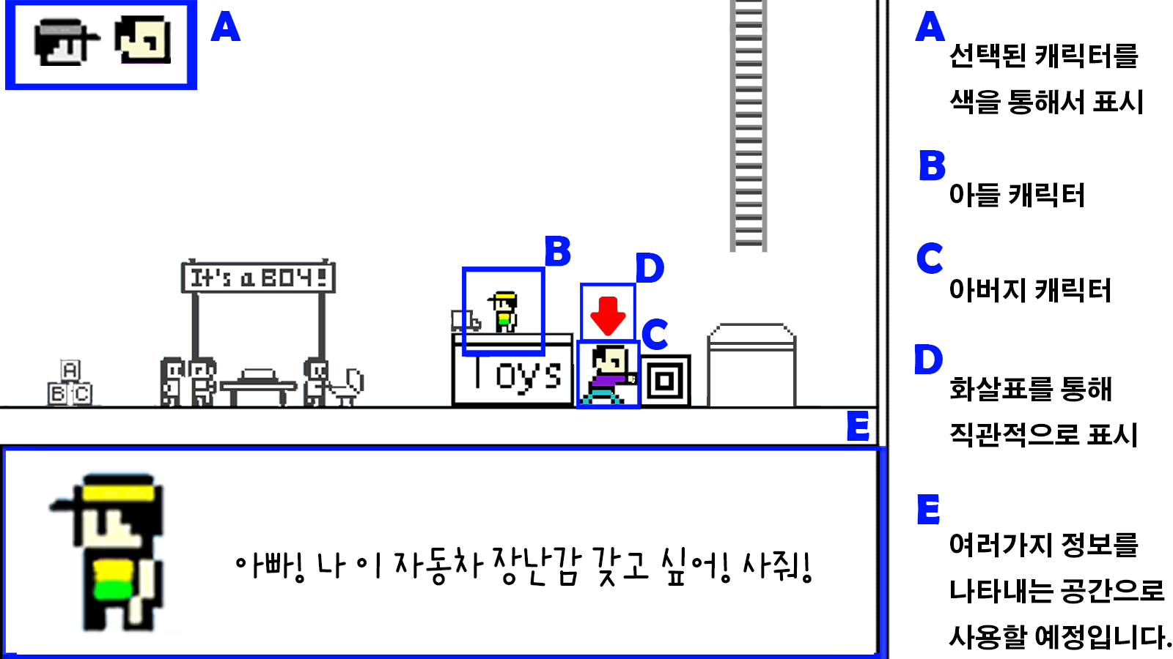
The Life of Father UI

Slide 4
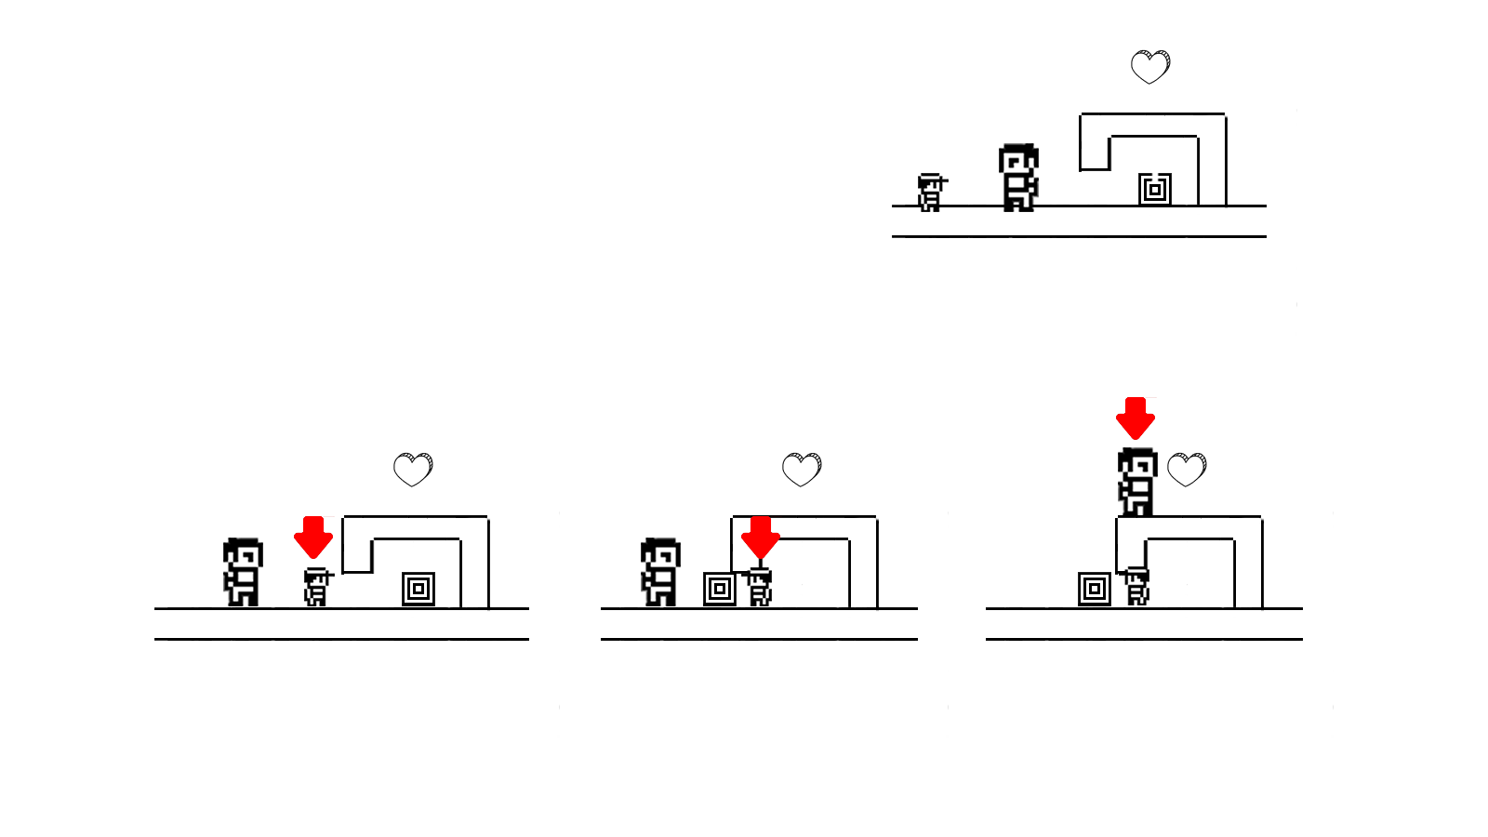
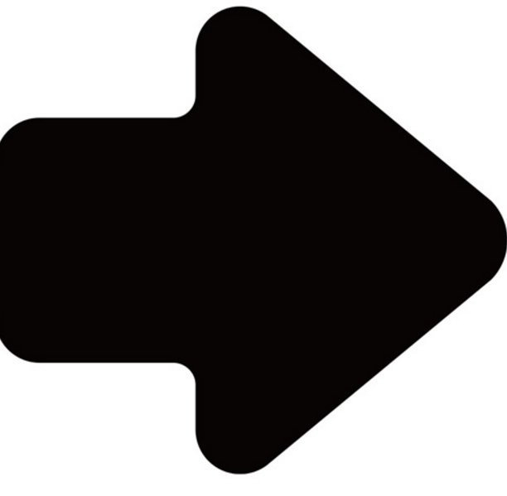
The Life of Father Play
장애물 유형 1
<장애물>
<아들을 먼저 선택>
<블럭을 푸시!>
<아버지로 점프해서 클리어!>

Slide 5
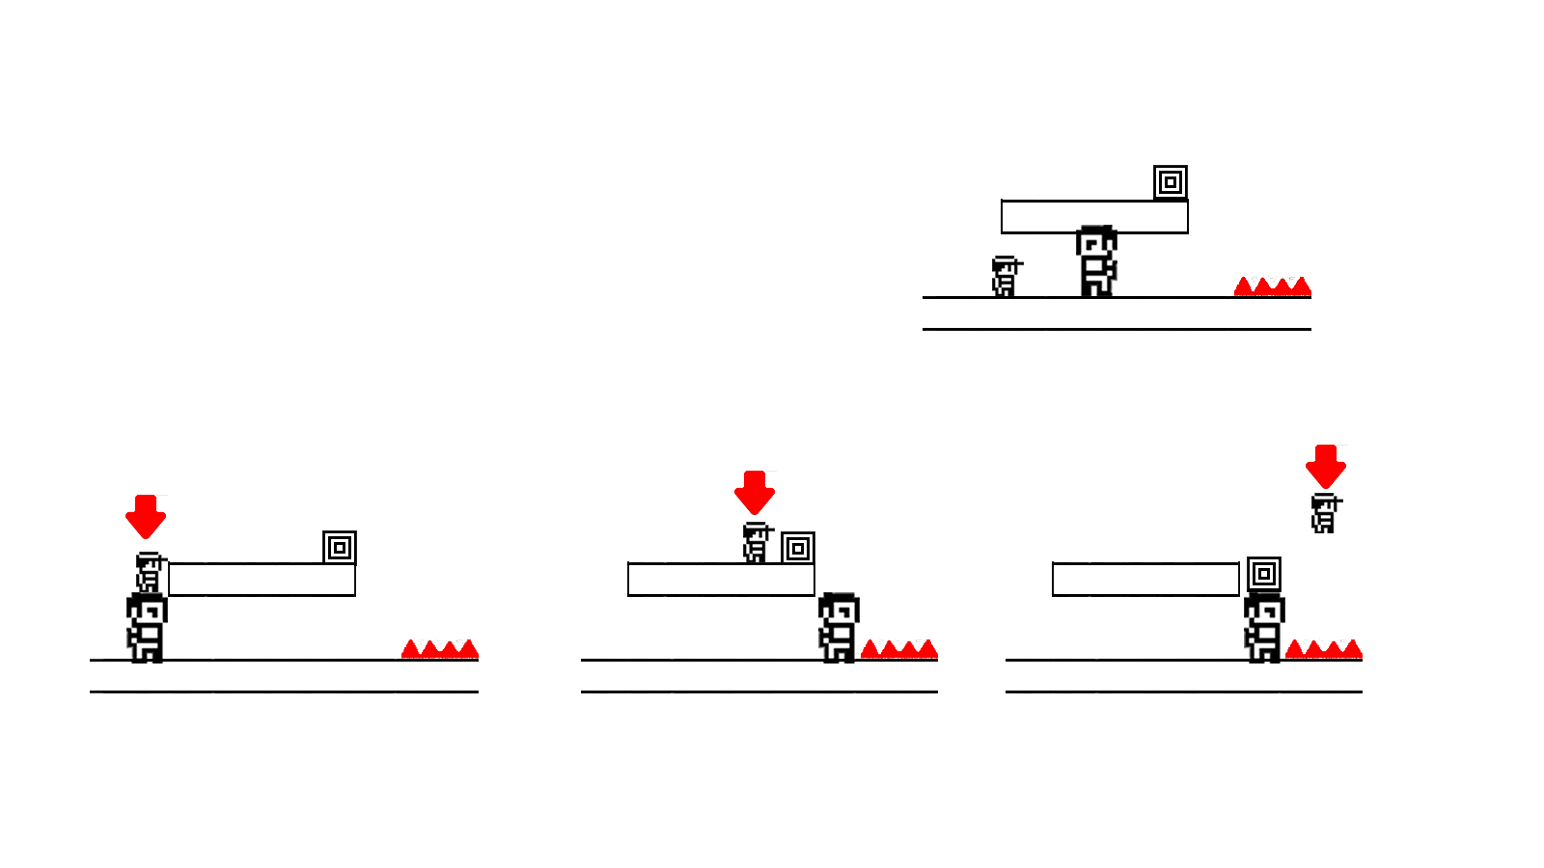
The Life of Father Play
장애물 유형 2
<장애물>
<아들을 어부바한 다음에>
<블럭을 밀어 아버지 위로!>
<블럭 위에서 점프, 통과!>

Slide 6
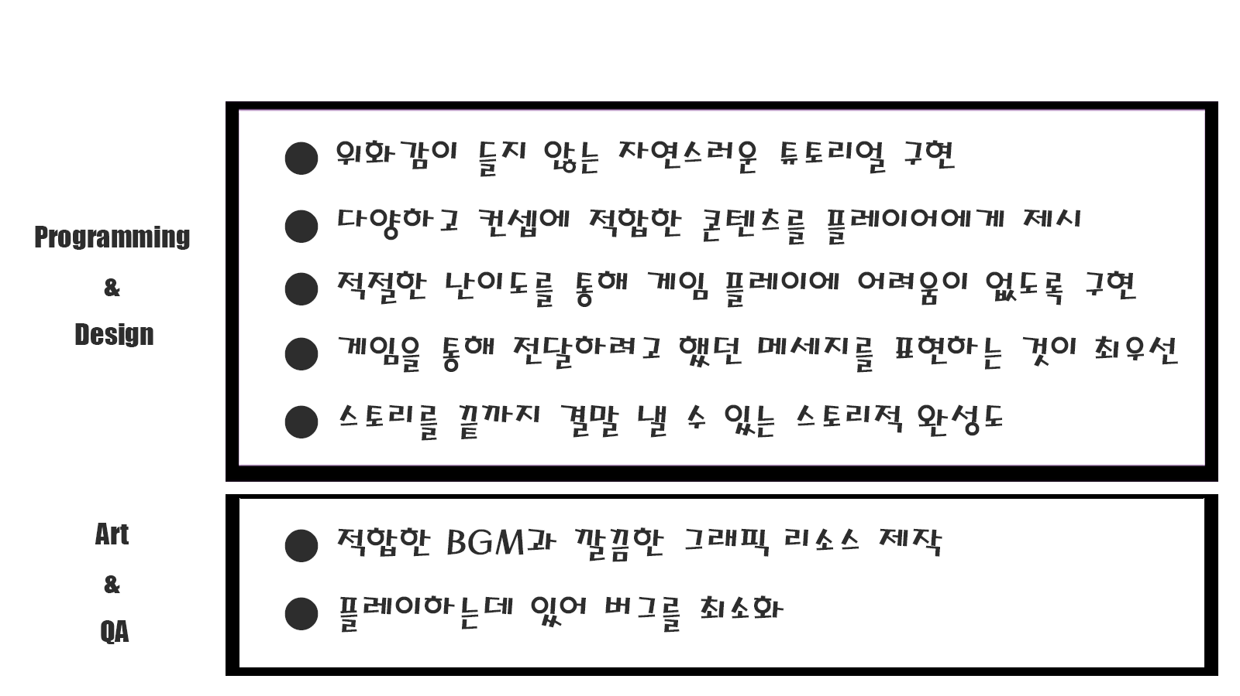
The Life of Father 최소 개발 목표 범위

Slide 7
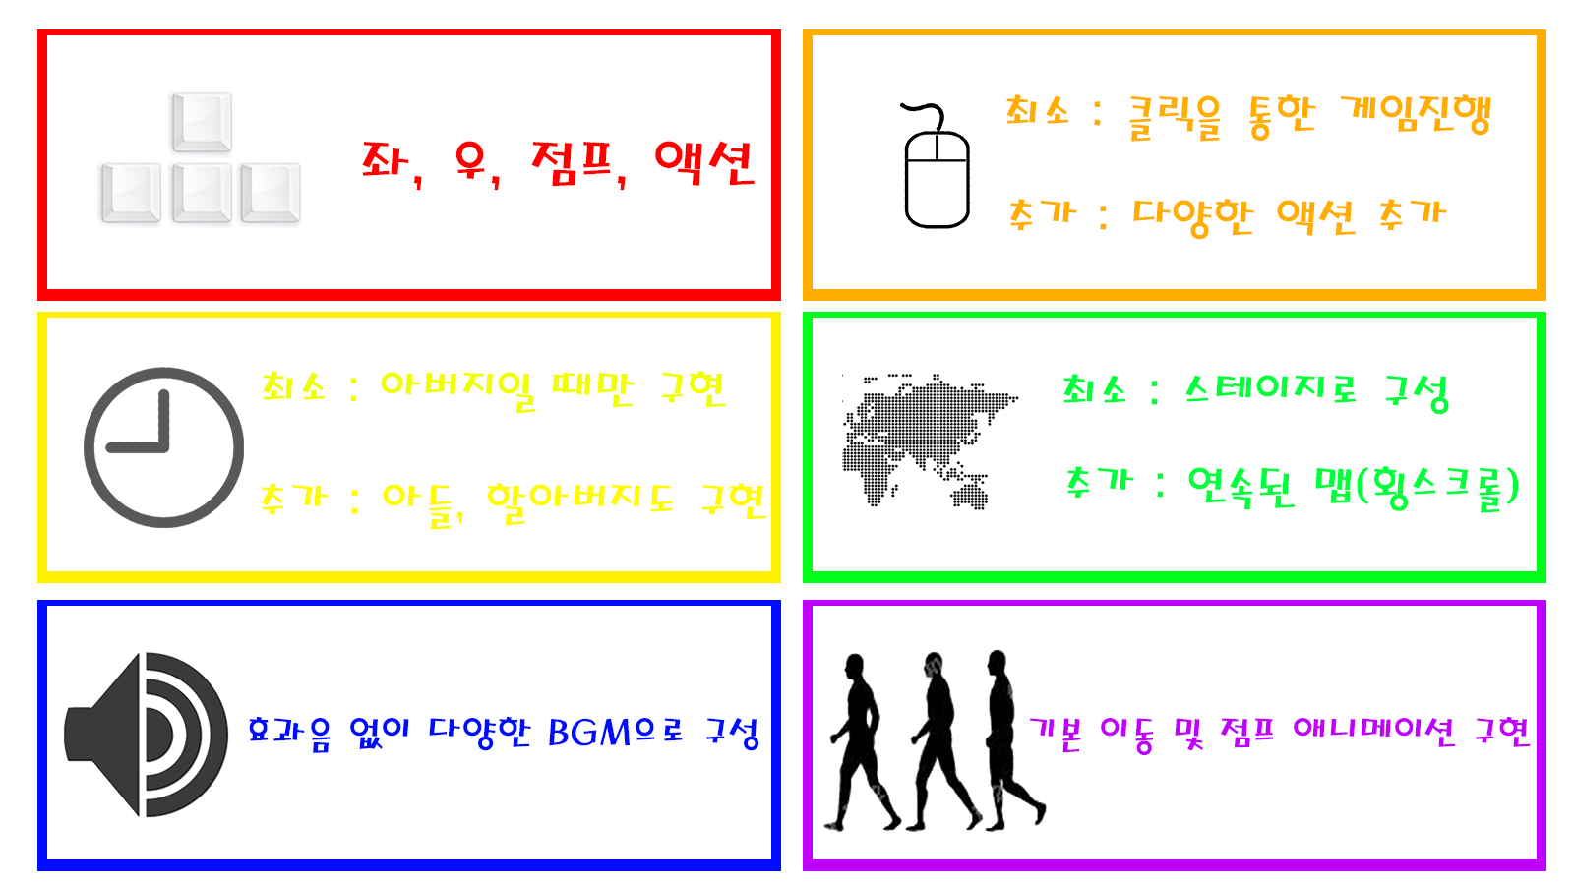

Slide 8
일정 : 2016/09/19~2016/12/14
The Life of Father Time Table
마일스톤 | 0 | 1 | 2 | 3 | 4
기간 | 16/09/20 | 16/10/07 | 16/10/18 | 16/12/10 | 16/12/13
 | 프로젝트 계획 | 마일스톤 | 프로그래밍 | 아트 | 기획 | 가용 소프트웨어 | 세부 사항
1 | 게임 컨셉 기획 및 선정 | 0 |  |  | O |  | 다양한 2D 게임 컨셉을 기획하고 실현 가능성, 적합성 등을 고려하여 기획을 선정하는 단계
2 | 게임 스토리 기획 | 0 |  |  | O |  | 컨셉에 맞는 전체적인 스토리 기획 및 정리
3 | 체계적 업무 시스템 구축 | 0 |  |  |  | Trello | 효율적인 일정 및 일감 관리를 위해 Trello 시스템 구축
4 | 프로젝트 1차 발표 준비 | 0 |  |  |  | PowerPoint | 프로젝트 1차 발표와 관련하여 PPT 제작 필요
5 | 게임 세부 1차 기획 | 1 |  |  | O |  | 1차 게임 시스템 ,레벨, UI 상세 디자인
6 | 게임 구현 가능 기술 확인 | 1 | O |  | O |  | 파이썬으로 구현 가능한 범위 확인
7 | 게임 프로토타입 제작 | 1 | O |  |  |  | 익숙한 C언어와 도트를 통한 간단한 프로토타입을 제작
8 | 컷신 리소스 디자인 및 제작 | 1 |  | O | O | Photoshop | 간단히 스토리 전달에 사용할 컷신 리소스 디자인 및 제작
9 | 게임 리소스 디자인 및 제작 | 1 |  | O | O | Photoshop | 게임 내에서 사용될 캐릭터 및 맵 리소스 디자인 및 제작
10 | 게임 제작 | 2 | O | O | O | PyCharm | Python언어로 게임 제작
11 | 컷신 제작 | 2 | O | O | O |  | 게임 전반부, 후반부에 들어갈 컷 신 제작
12 | 게임 세부 기획 조정 | 2 |  |  | O |  | 프로젝트 상황 고려한 게임 세부 기획 조정 - 스토리, 플레이 타임, 콘텐츠, 맵 등
13 | 게임 음악 구현 | 2 |  |  | O | 골드 웨이브, 카카오 인코더 | 게임 전체적인 분윅기에 적합한 BGM 구현
14 | 프로젝트 2차 발표 준비 | 2 |  |  |  | PowerPoint | 프로젝트 2차 발표에 필요한 관련 문서 작업 실시
15 | 게임 종합 | 3 | O |  |  |  | 인게임, 컷신, 게임음악 종합 작업
16 | Testcase 을 활용한 QA | 3 | O |  |  | 엑셀 | 1차적으로 Trello를 통한 BTS를 통해 최종 버전의 QA에 필요한 Testcase 제작 및 활용
17 | 게임 최종 빌드 | 3 |  |  |  |  | 게임 최종 빌드 제작
18 | 빌드 최적화 | 3 | O | O |  |  | 코드 및 리소스 최적화 작업 실시
19 | 최종 프로젝트 발표 PPT 작성 및 발표 | 4 |  |  |  | PPT | 최종프로젝트 발표를 위한 PPT 제작
20 | 포트폴리오 작업 |  |  |  |  |  | 최종 게임 보고서를 제작 후 포트폴리오

Slide 9
자체 평가 입니다.
평가항목 | 평가 (A:매우잘함,B:잘함,C:보통,D:못함,E:매우못함)
발표자료에 포함할 내용을 다 포함했는가? | A
게임컨셉이 잘 표현되었는가? | B
게임 핵심 메카닉의 제시가 잘 되었는가? | B
게임 실행 흐름이 잘 표현되었는가? | A
개발 범위가 구체적이며, 측정 가능한가? | B
개발 계획이 구체적이며 실행가능한가? | A

